Slide 1
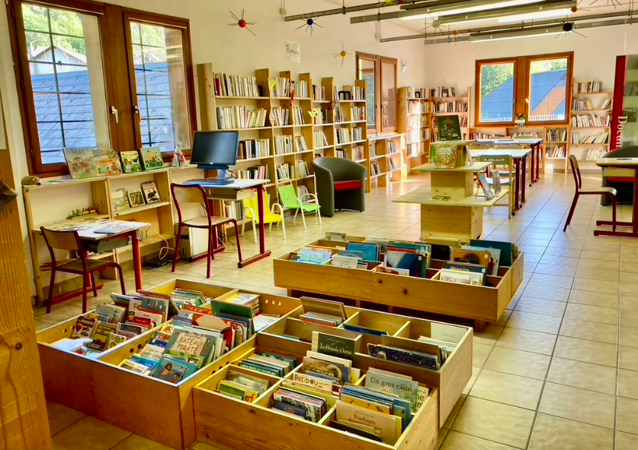
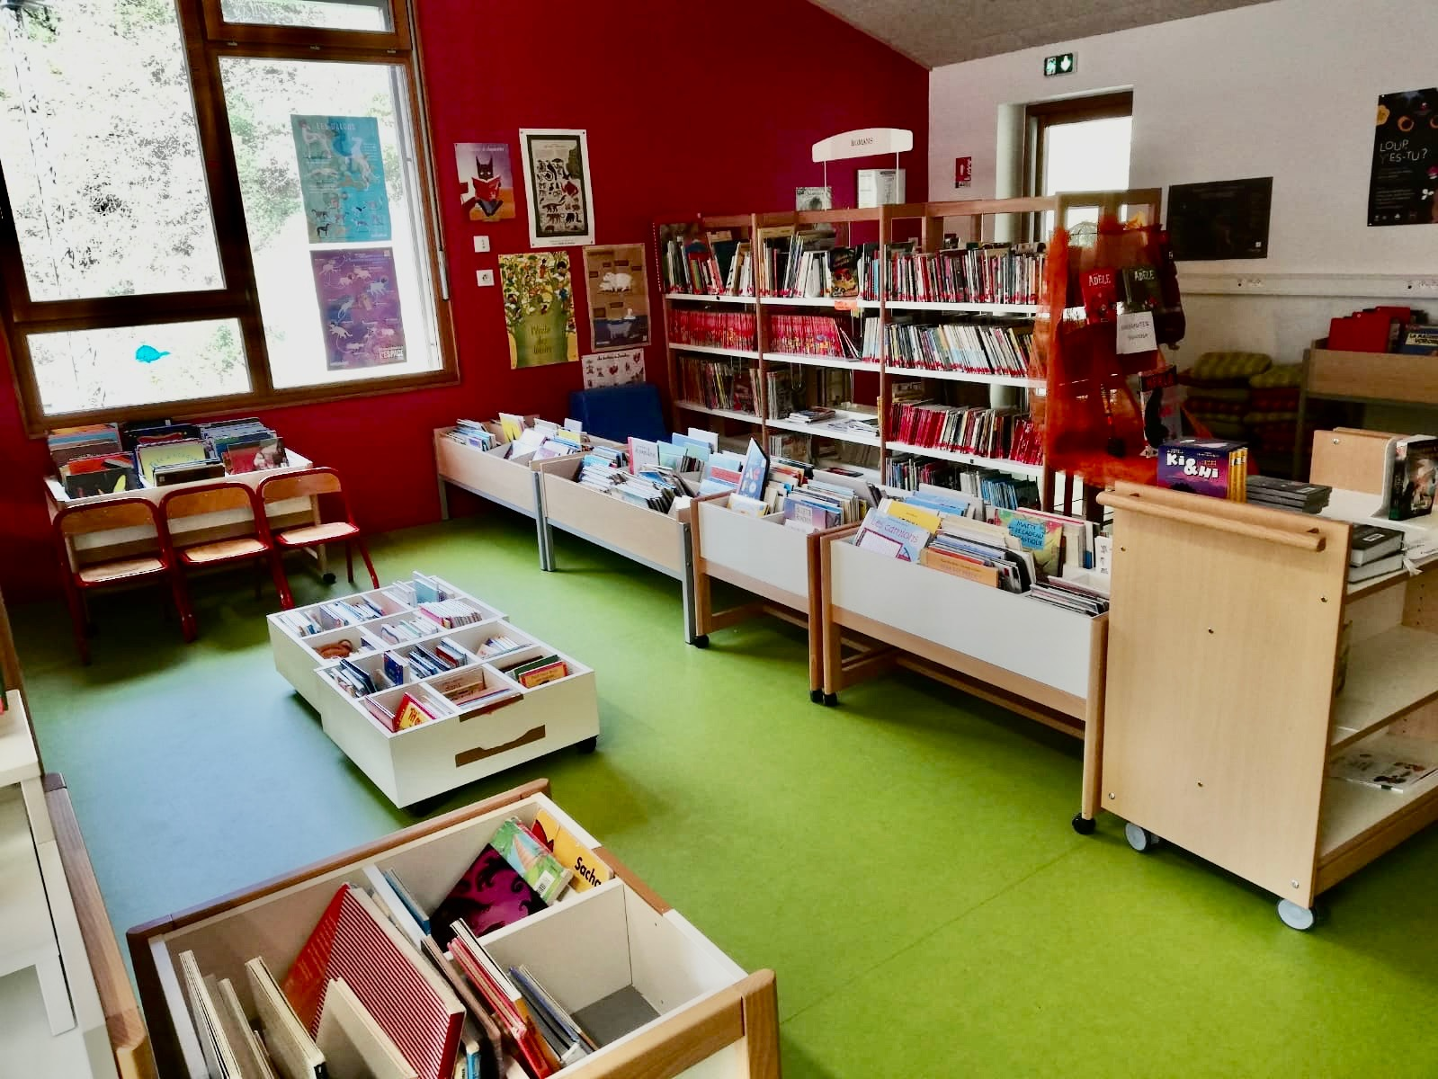

Présentation des bibliothèques des Entremonts
Horaires d’ouverture :
Les mardis :
- de 16h20 à 18h30 pour Saint-Pierre
- de 16h30 à 18h30 pour Entremont
Les samedis :
- de 10h à 12h pour Saint-Pierre
- de 17h à 19h pour Entremont

Slide 2
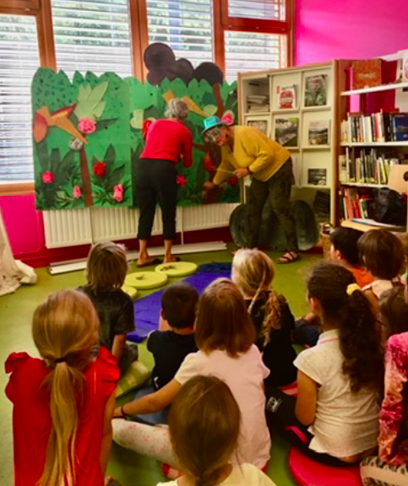
La bibliothèque d’aujourd’hui, c’est :
un espace convivial
un lieu de rencontre
un moment de détente
un temps à soi pour explorer, découvrir, lire, apprendre, jouer…
LOI n° 2021-1717 du 21 décembre 2021 relative aux bibliothèques et au développement de la lecture publique

Slide 3

Les bibliothèques de la vallée, Entremont-le-Vieux et Saint-Pierre d’Entremont sont désormais en réseau
Votre inscription gratuite vous permet :
d’emprunter un document dans les deux sites
de rendre vos documents dans les deux sites

Slide 4
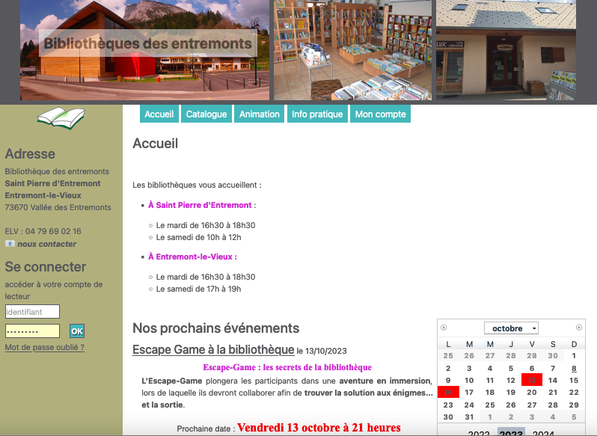
Un site internet unique…
https://bibliotheque.entremonts.net/
Pour :
consulter un catalogue commun
réserver un document
vérifier vos emprunts
vous tenir au courant de l’actualité des bibliothèques
avoir accès aux informations pratiques

Slide 5
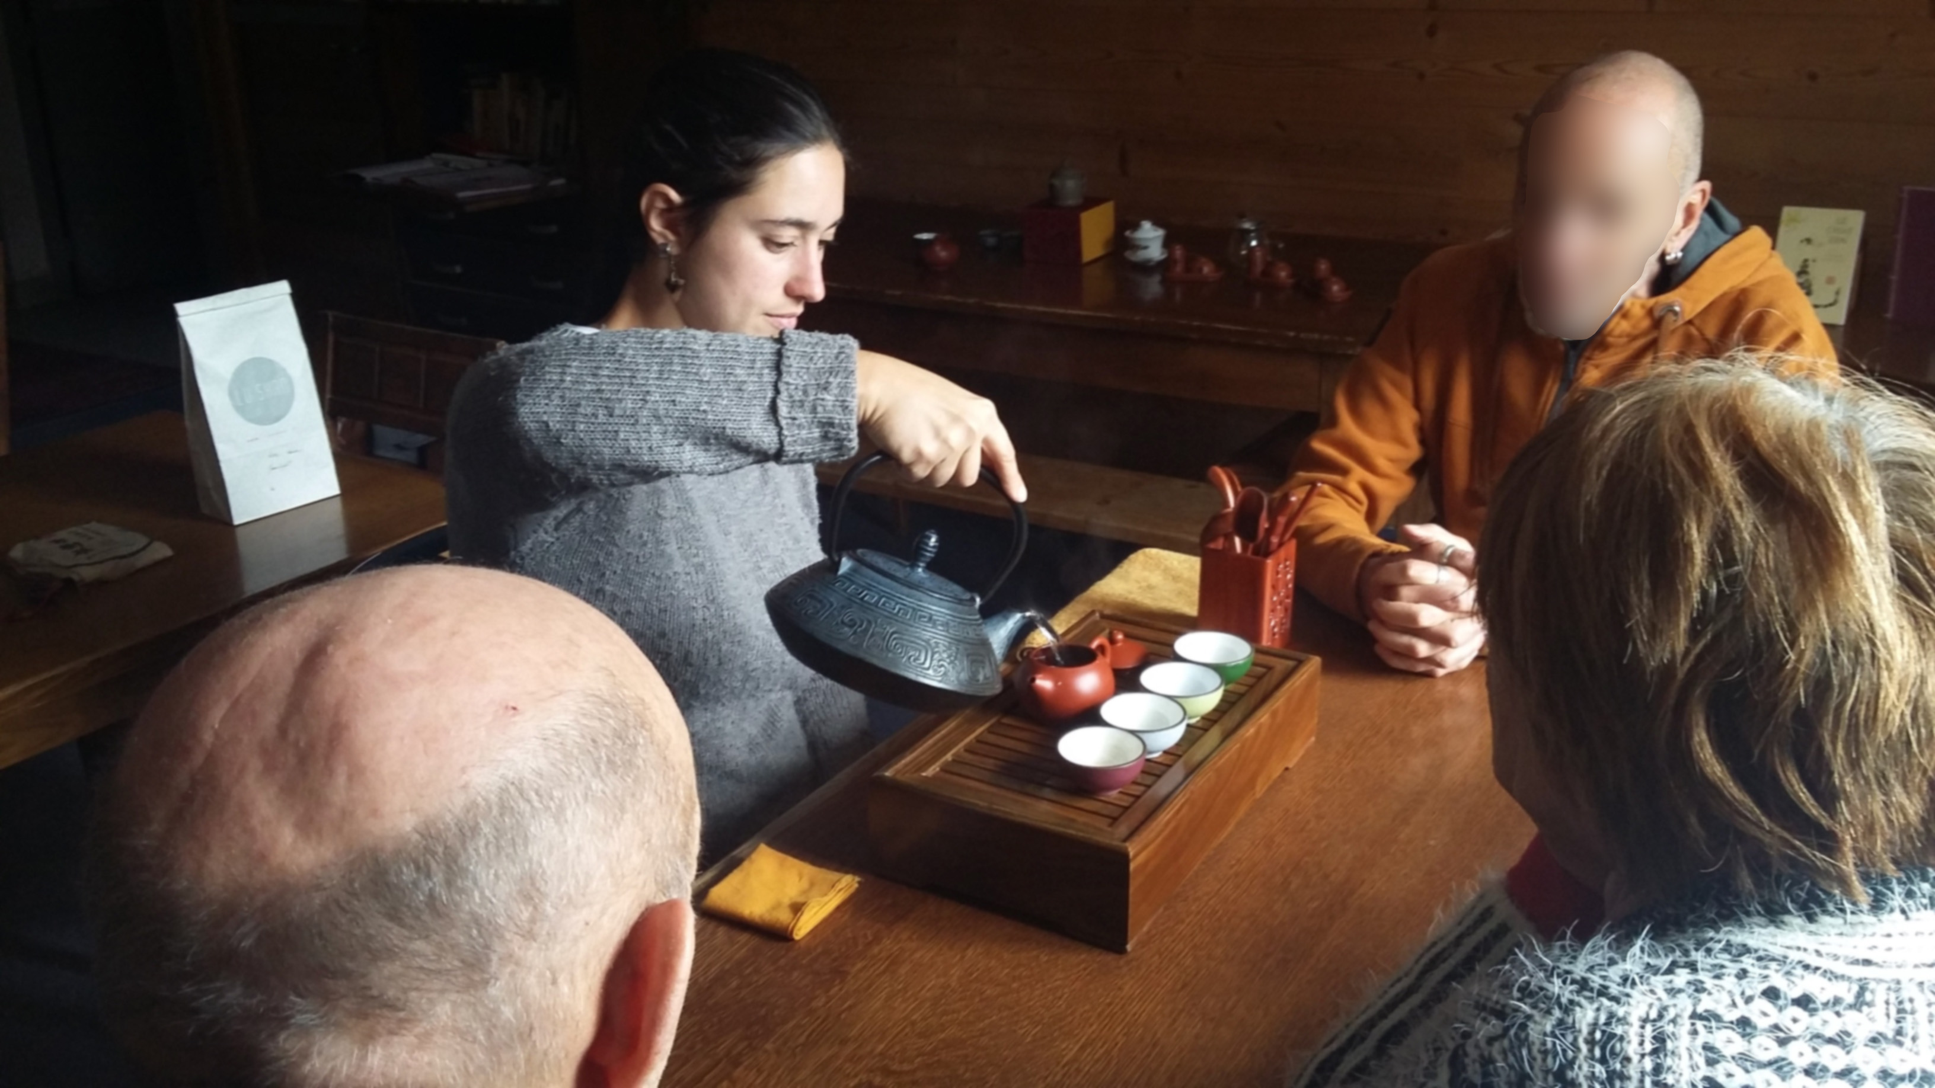
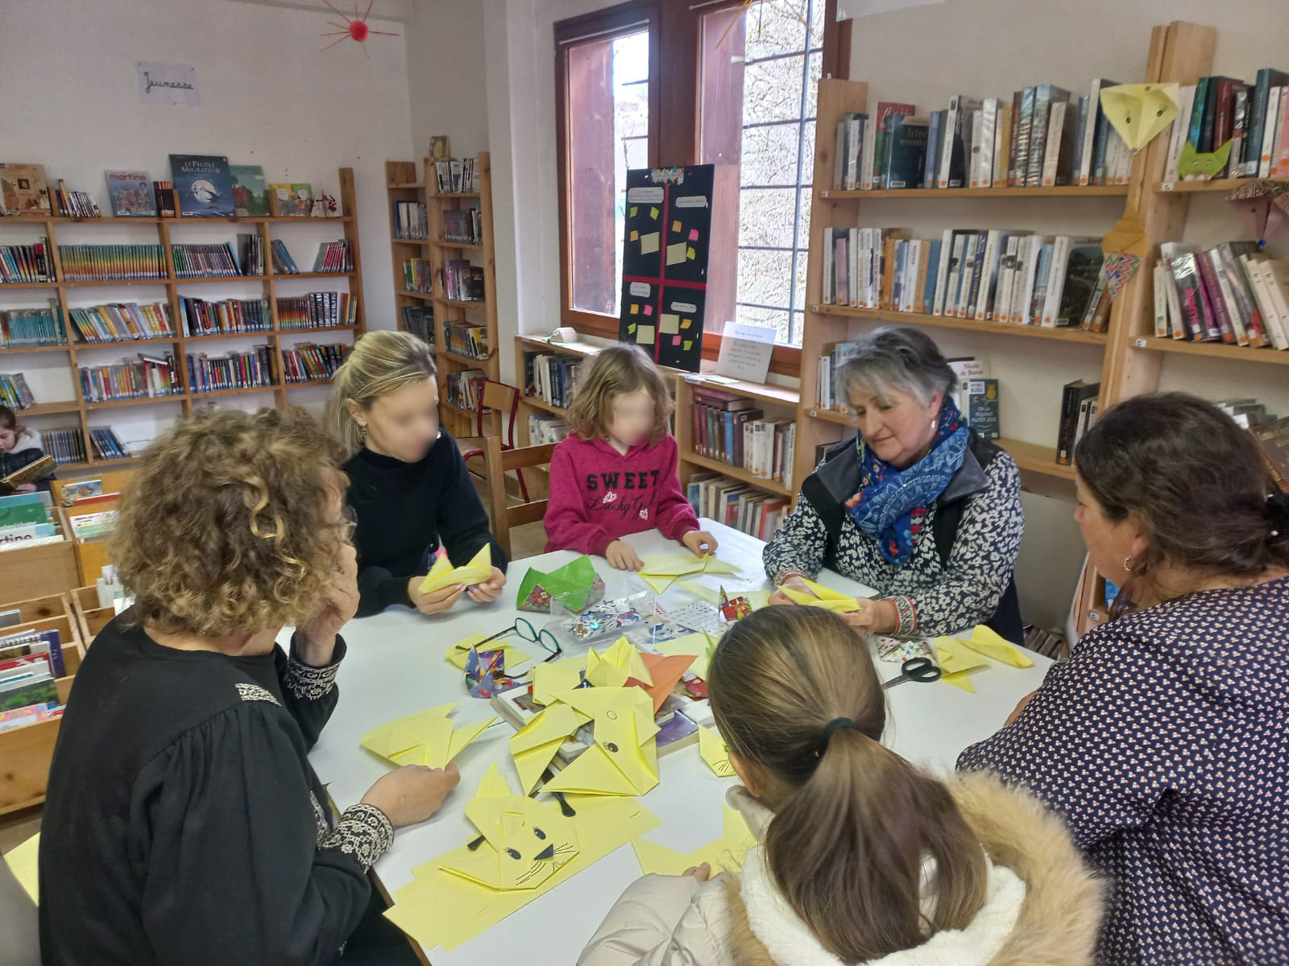
Actuellement, vos bibliothèques proposent :
des ateliers d’écriture,
un accompagnement sur les outils du numérique,
des jeux de sociétés,
des ateliers « maille au thé »,
des animations autour du conte,
des ateliers menuiserie,
et d’autres à inventer…

Slide 6


Un soutien indispensable de notre bibliothèque départementale de prêt : Savoie-biblio
Nos bibliothèques bénéficient actuellement de 2361 documents prêtés par Savoie-biblio !
Une navette annuelle permet de renouveler entièrement le fond
Une navette mensuelle permet de faire venir des documents réservés par les usagers, et d’en rendre d’autres réclamés par des bibliothèques
De nombreuses animations, jeux, expositions sont mis gratuitement à notre disposition (Escape-Game, Chaperon-Loup, tapis à raconter, etc.)
Des formations sont offertes à tous nos bénévoles
Un soutien technique, des subventions, des conseils, un accompagnement sont essentiels dans notre fonctionnement quotidien

Slide 7
Vos bibliothèques s’inscrivent dans un réseau intercommunal et interdépartemental avec les autres bibliothèques de la vallée
Des rencontres tous les deux mois permettent :
d’échanger et de mutualiser nos pratiques, nos idées,
s’informer des nouveautés,
coopérer dans des dispositifs inter-communaux, départementaux ou nationaux
maintenir un lien entre nos communes.
Nous sommes les seuls dans ce réseau à ne fonctionner qu’avec des bénévoles !

Slide 8
Vos bibliothèques font partie du dispositif Daisyrable
Depuis 2018, en partenariat avec l'Association Valentin Haüy (AVH), la Direction de la lecture publique propose un accès illimité et gratuit à des livres audio dans un format adapté, DAISY.
Ce service s’adresse à toute personne empêchée de lire en raison d’un handicap moteur, visuel, cognitif, psychique ou de troubles dys.
Nos deux bibliothèques sont inscrites dans ce dispositif

Slide 9
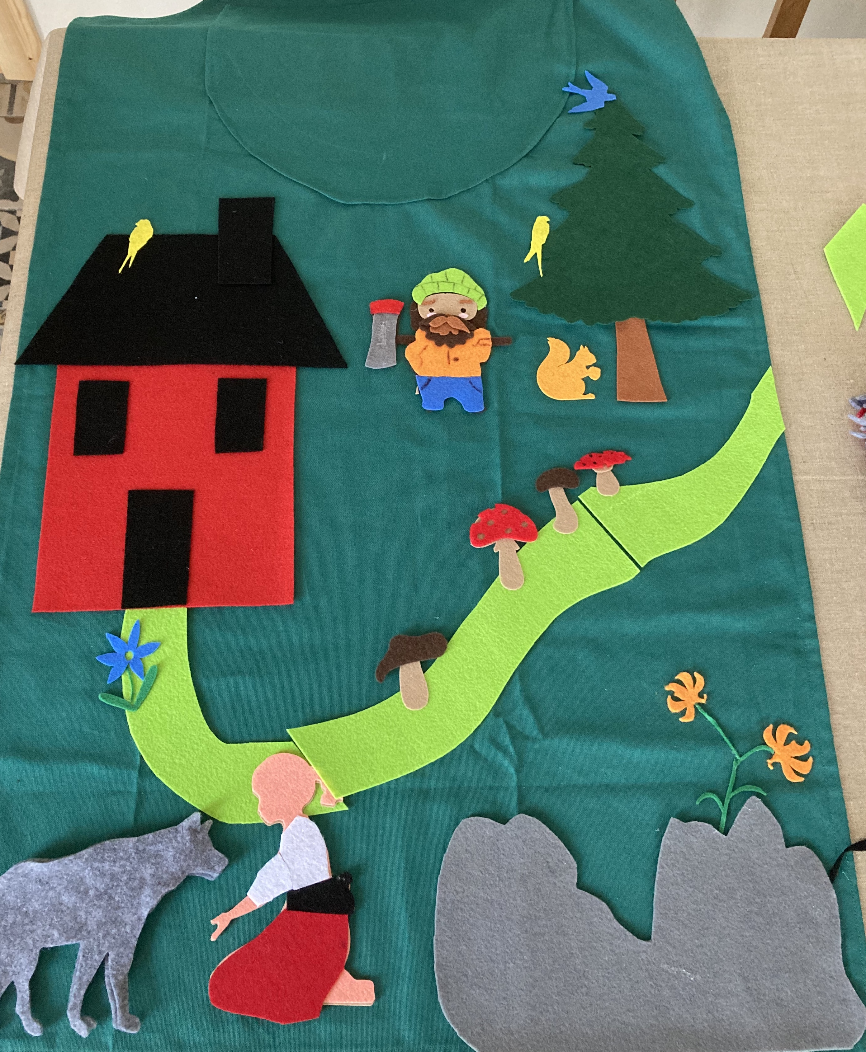
Un partenariat avec l’école…
Des séances tous les 15 jours pour :
lire et échanger des livres
bénéficier de lectures offertes, jeux, mini-spectacles…
Et permettre aux élèves en difficulté avec la lecture de se procurer des livres et documents lus sur des supports adaptés à leurs besoins

Slide 10
Un partenariat avec l’ESAT « le Habert »
Un résident bénévole à la bibliothèque assure des permanences
Une éducatrice intervient à la bibliothèque et fait le lien avec les usagers
Un accompagnement personnalisé des résidents en difficulté avec la lecture pour se procurer des livres et documents lus sur des supports adaptés à leurs besoins

Slide 11

Vos bibliothèques sont inscrites dans le dispositif « premières pages »
Un livre offert à tous les enfants nés ou adoptés en Savoie et Haute-Savoie :
C’est le principe de Premières Pages, une opération initiée par le ministère de la Culture.
Entremont-le-Vieux intègrera le dispositif en 2024.
Saint-Pierre d’Entremont est inscrit depuis plusieurs années.

Slide 12

Lire et faire lire
Lire et faire lire (association de loi 1901 créée en 1999) est un programme éducatif d’ouverture à la lecture et de solidarité́ intergénérationnelle
Des séances de lecture sont ainsi organisées en petit groupe (2 à 6 enfants maximum), régulièrement, durant toute l’année scolaire, dans une démarche axée sur le plaisir de lire et la rencontre entre les générations.
La bibliothèque d’Entremont intègre le dispositif cette année.

Slide 13

E-média, un plus pour nos bibliothèques !
La Direction de la lecture publique de Savoie et Haute-Savoie propose à tous les habitants une offre très large de ressources numériques : livres, cinéma, documentaires et spectacles, musique, jeux vidéo et toujours des cours en ligne et de la presse !
C’est pour bientôt dans nos communes…

Slide 14
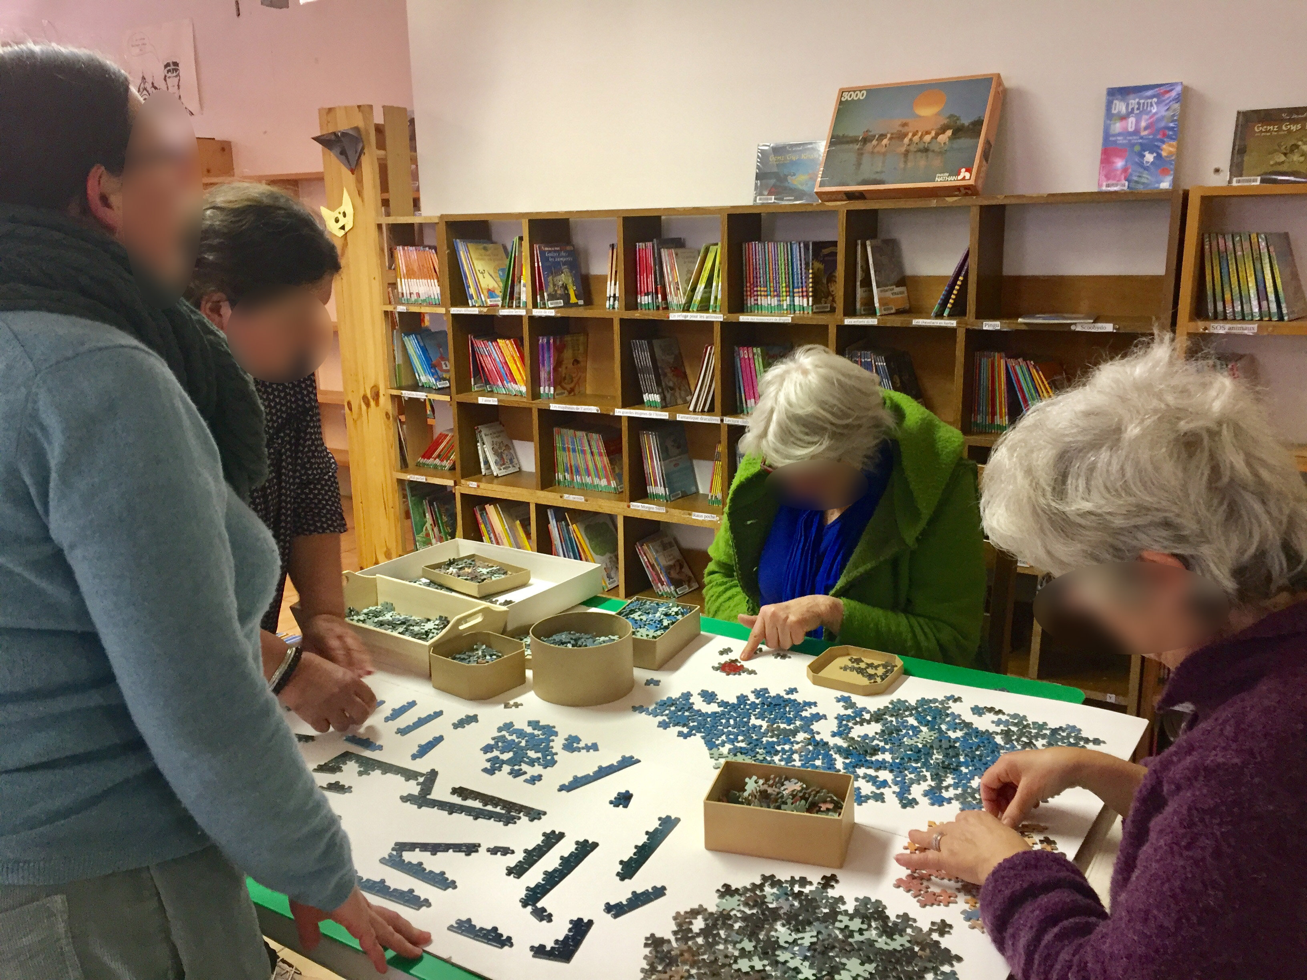
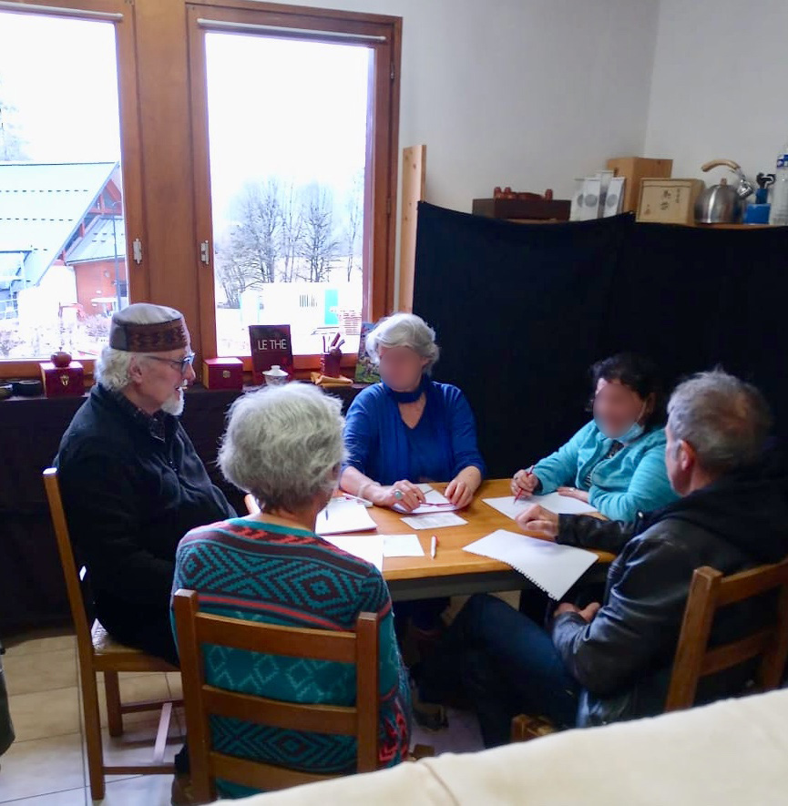
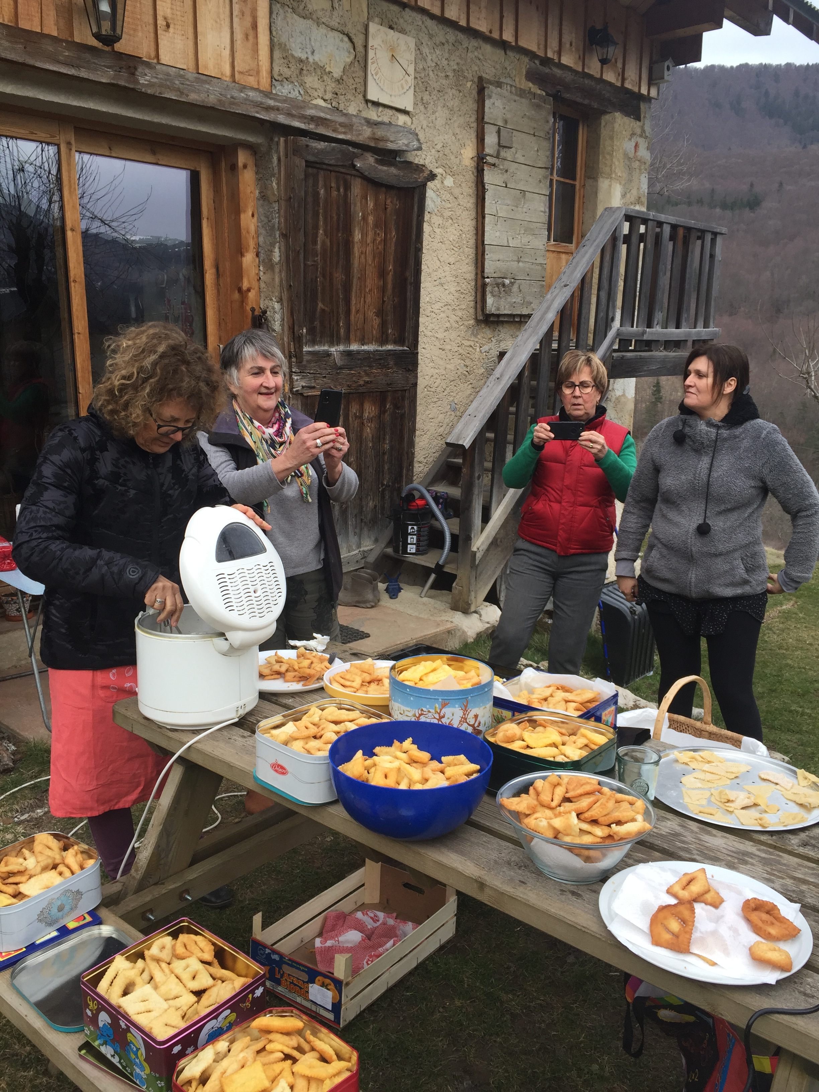
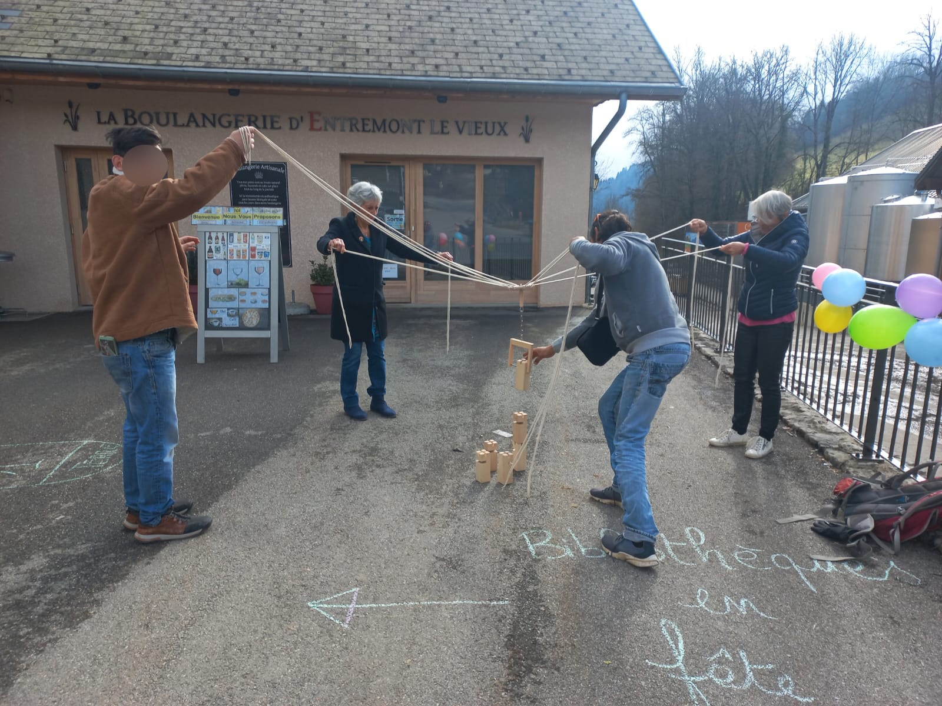
Photos prises lors de la fête des bibliothèques
Puzzle réalisé en coopération
Atelier d’écriture
Jeu d’extérieur : la tour de Froëbel
Confection de bugnes

Slide 15
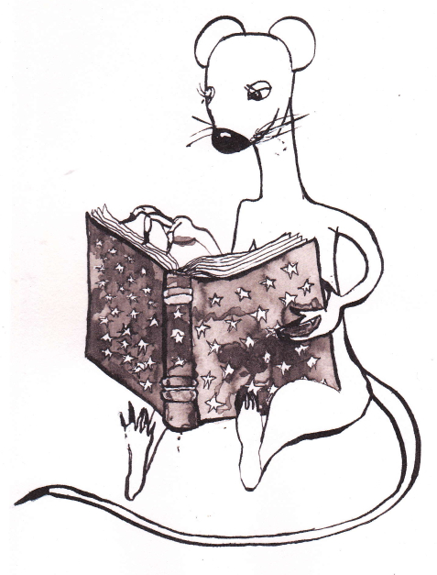

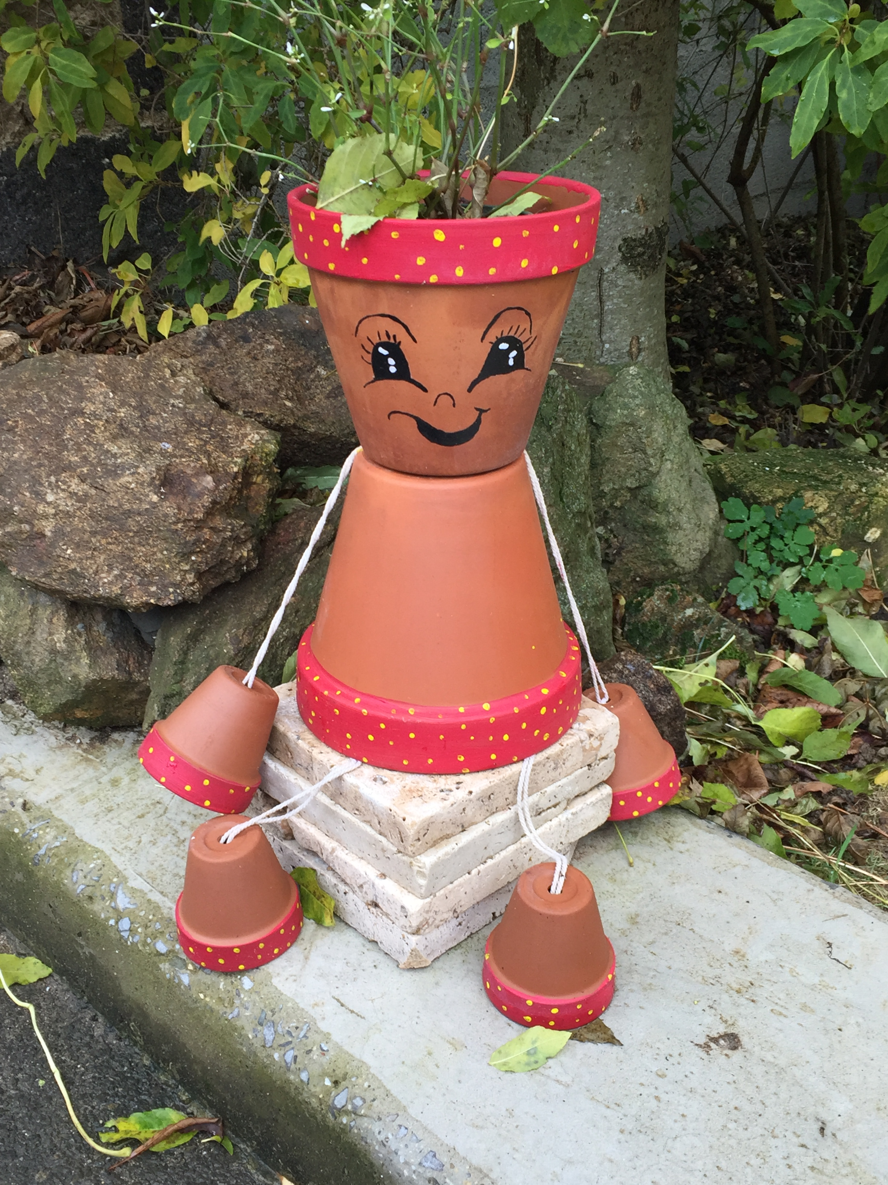
Les deux bibliothèques de la vallée sont exclusivement animées par des bénévoles…
N’hésitez surtout pas à nous rejoindre et ainsi accorder un peu de votre temps à la collectivité, nous serons ravis de vous accueillir.
Vous êtes les bienvenus !
Pour nous contacter :
bibliotheque.entremont@gresille.org
biblio.stpierre@entremonts.net
😊

